Slide 1
興中計畫(十一)
2025.05.23
報告者:林庭毅

Slide 2
大綱
反距離權重法
相關文獻
帶入2015-2023年週平均資料的繪製結果
帶入2015-2023年月平均資料的繪製結果

Slide 3
反距離權重法

Slide 4
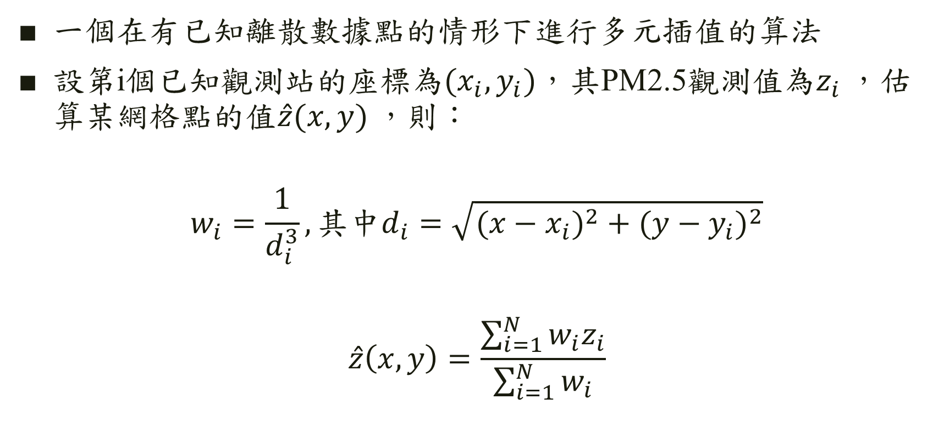
反距離權重法
一個在有已知離散數據點的情形下進行多元插值的算法
設第i個已知觀測站的座標為$(x_{i}, y_{i})$，其PM2.5觀測值為$z_{i}$，估算某網格點的值$\hat{z}(x,y)$，則：
$$w_{i}=\frac{1}{d_{i}^{3}}, 其中d_{i}=\sqrt{{{(x−x}_{i})}^{2}+{{(y−y}_{i})}^{2}}$$
$$\hat{z}\left(x,y\right)=\frac{\sum_{i=1}^{N}{w_{i}z_{i}}}{\sum_{i=1}^{N}{w_{i}}}$$
Notes:
反距離權重法是一個在有已知離散數據點的情況下進行多元插值的方法，他的算法差不多長這樣，假設某個測站點(xi, yi)的測量值是zi，現在我要算其中一個網格z(x, y)，這個測站對於那個網格點的權重會是歐氏距離的三次方分之一，那網格的數值就是對所有測站點都計算權重，最後做加權平均

Slide 5
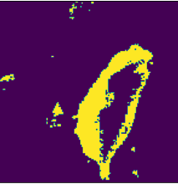
反距離權重法
一個網格會和每個測站計算距離，得出權重
對所有測站的測量值以計算出來的權重做加權平均
F | F | F | T | T | F | F | F | F | F
F | F | F | F | T | F | F | F | F | F
F | F | F | F | F | F | T | T | T | F
T | F | F | F | F | T | T | F | T | F
T | F | F | F | T | T | T | T | F | F
F | F | T | T | T | T | F | T | F | F
F | F | F | T | T | T | F | T | F | F
F | F | F | F | T | T | T | T | F | F
F | F | F | F | F | T | T | T | F | F
富貴角
豐原
西屯
T
左營
Notes:
實際上的做法大概會長這樣，會把台灣地圖分割成120*120的網格，分為true跟false兩種網格點，false代表山上或海上，不用算的點，那以右邊這個單一網格點來說它就會跟富貴角阿、豐原西屯左營之類的點計算權重，那富貴角跟左營可能距離太遠，權重會很低，豐原西屯的權重就會比較高，所以這個網格點就會參照附近的測站得出PM2.5濃度值

Slide 6
相關文獻
研究項目 | 論文名稱
空氣汙染 | Air quality index prediction using IDW geostatistical technique and OLS-based GIS technique in Kuala Lumpur, Malaysia
 | 應用反距離權重法建立台灣空氣污染指標
雨量 | Climate trend analysis for a semi-arid Borana zone in southern Ethiopia during 1981–2018
 | 雨量觀測站資料與滯洪池水位之關聯性分析-以高雄市寶業里淹水事件為例
水質 | Assessment of Ground Water Quality of Lucknow City under GIS Framework Using Water Quality Index (WQI)
土壤 | 利用地理統計探討土壤重金屬的空間分布
Notes:
那國內外也有很多領域的研究有使用這個方法，不限於空氣汙染

Slide 7
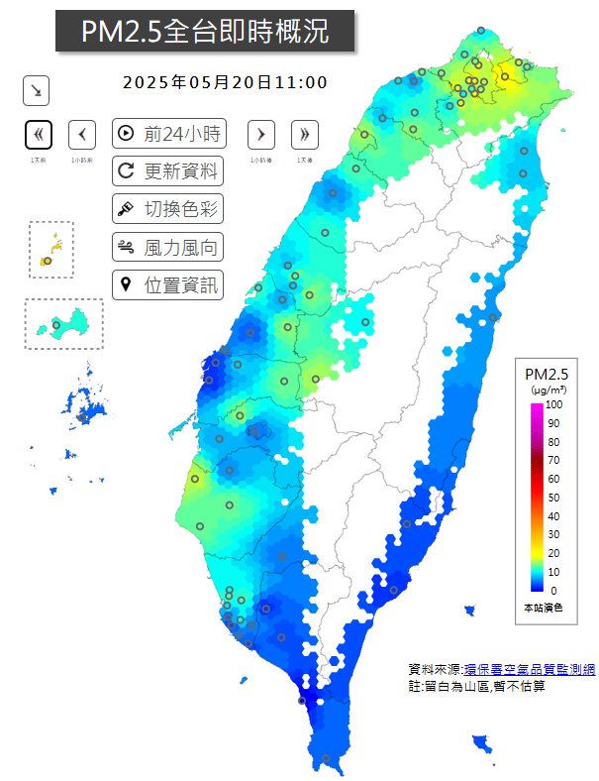
相關文獻
行政院環保署空氣品質監測網
Notes:
行政院環保署的空氣品質監測網也是用這種方式來畫出熱區圖的

Slide 8
反距離權重法
本次使用2015-2023年周資料、月資料繪製
對每個時間點以此方法計算各網格PM2.5濃度
將所有時間點的結果進行平均
Notes:
所以這次我們就試著使用我們的周資料和月資料來套，對每個時間點，也就是每周或每個月都算一次這個反距離權重圖，最後做個平均看看看結果如何，至於上次說的三日資料，因為要計算太久所以不太適合，這次就暫時沒有做

Slide 9
以周資料繪製

Slide 10
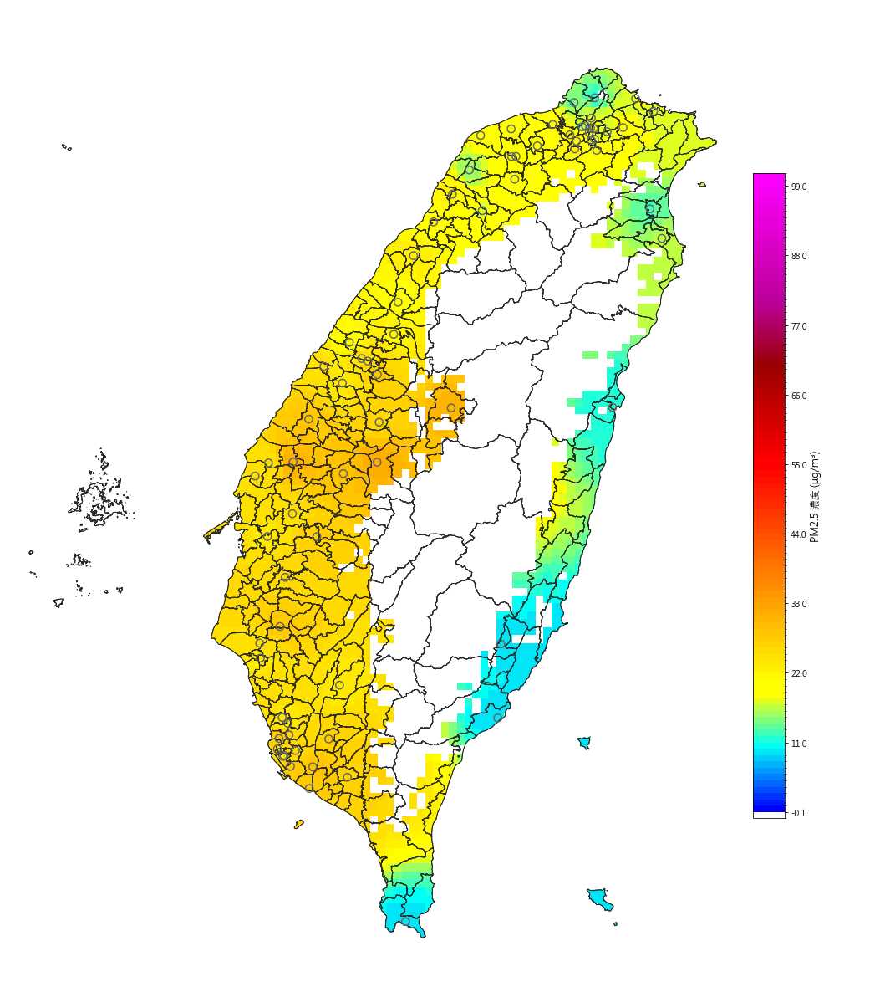
2015年

Slide 11
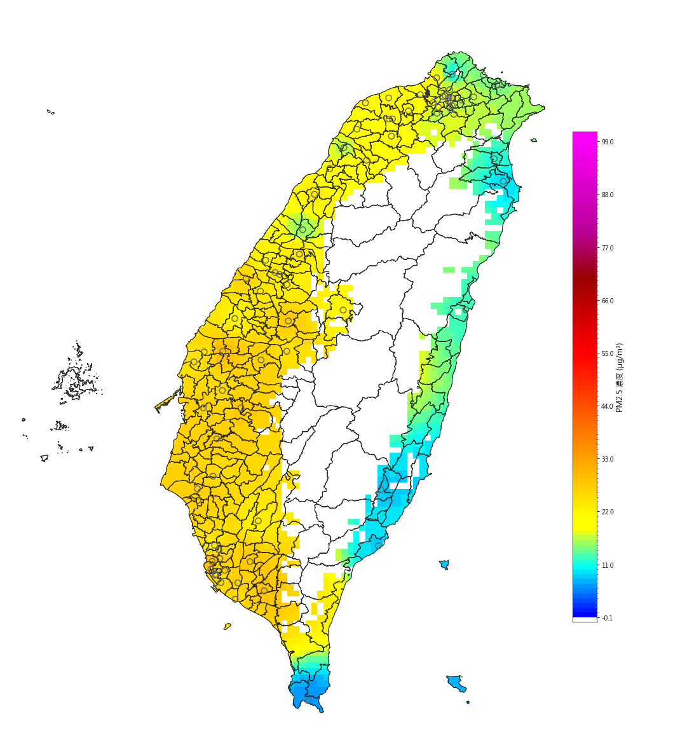
2016年

Slide 12
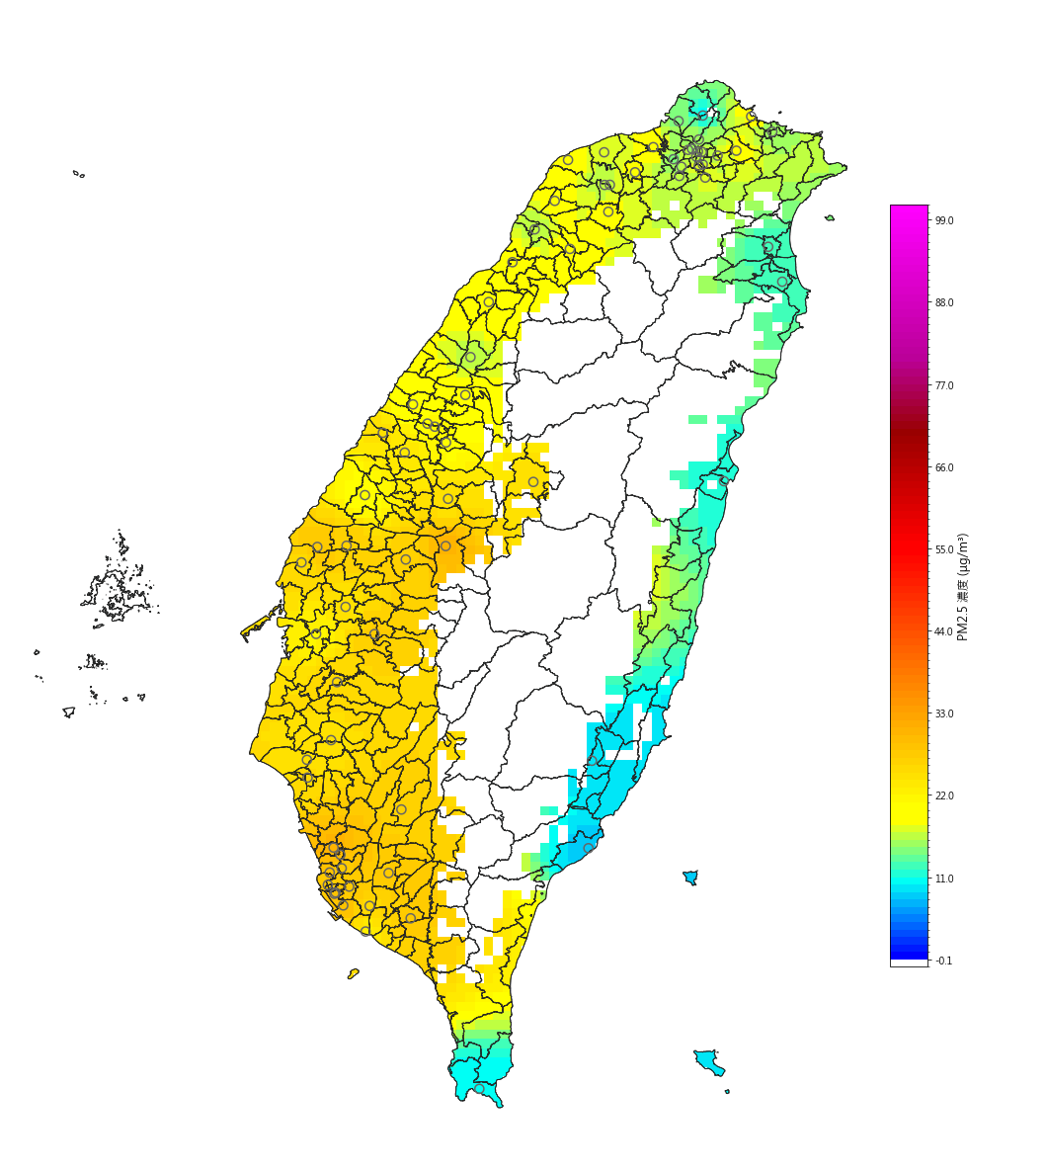
2017年

Slide 13
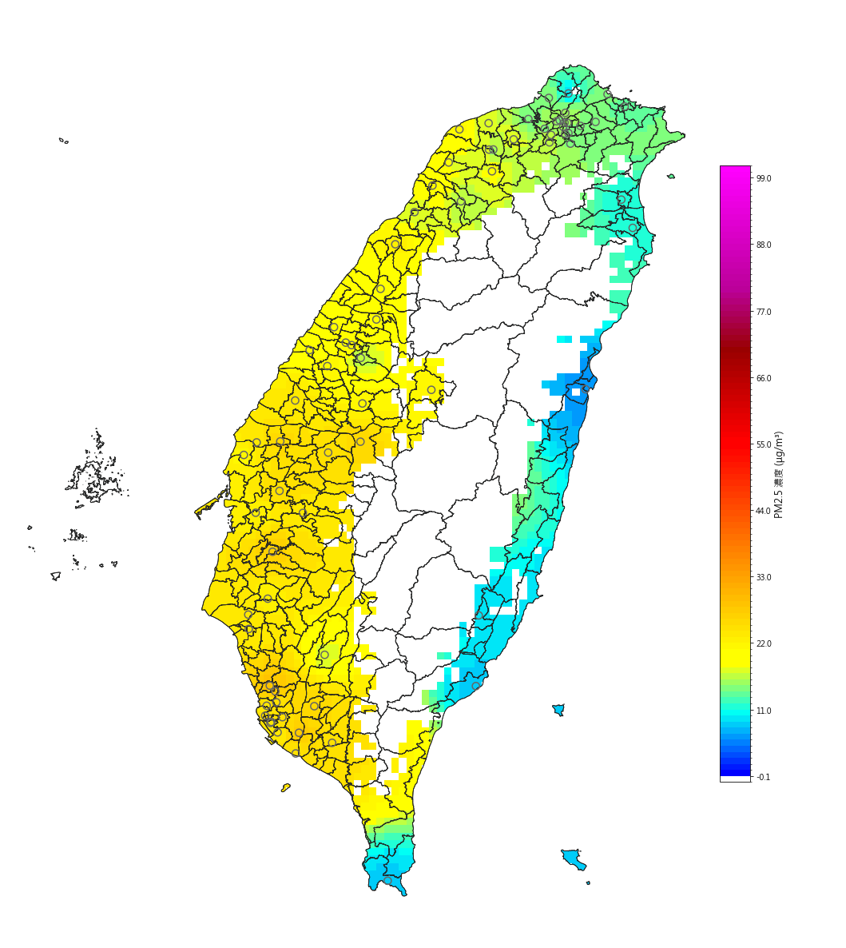
2018年

Slide 14
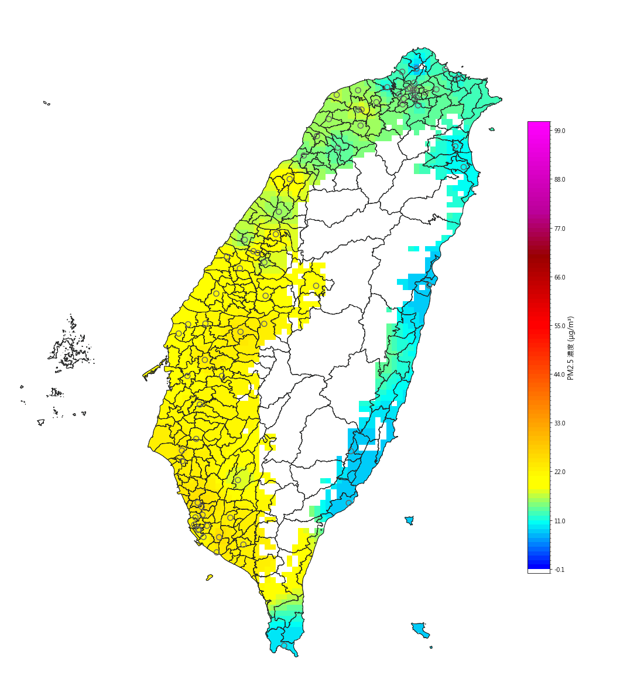
2019年

Slide 15
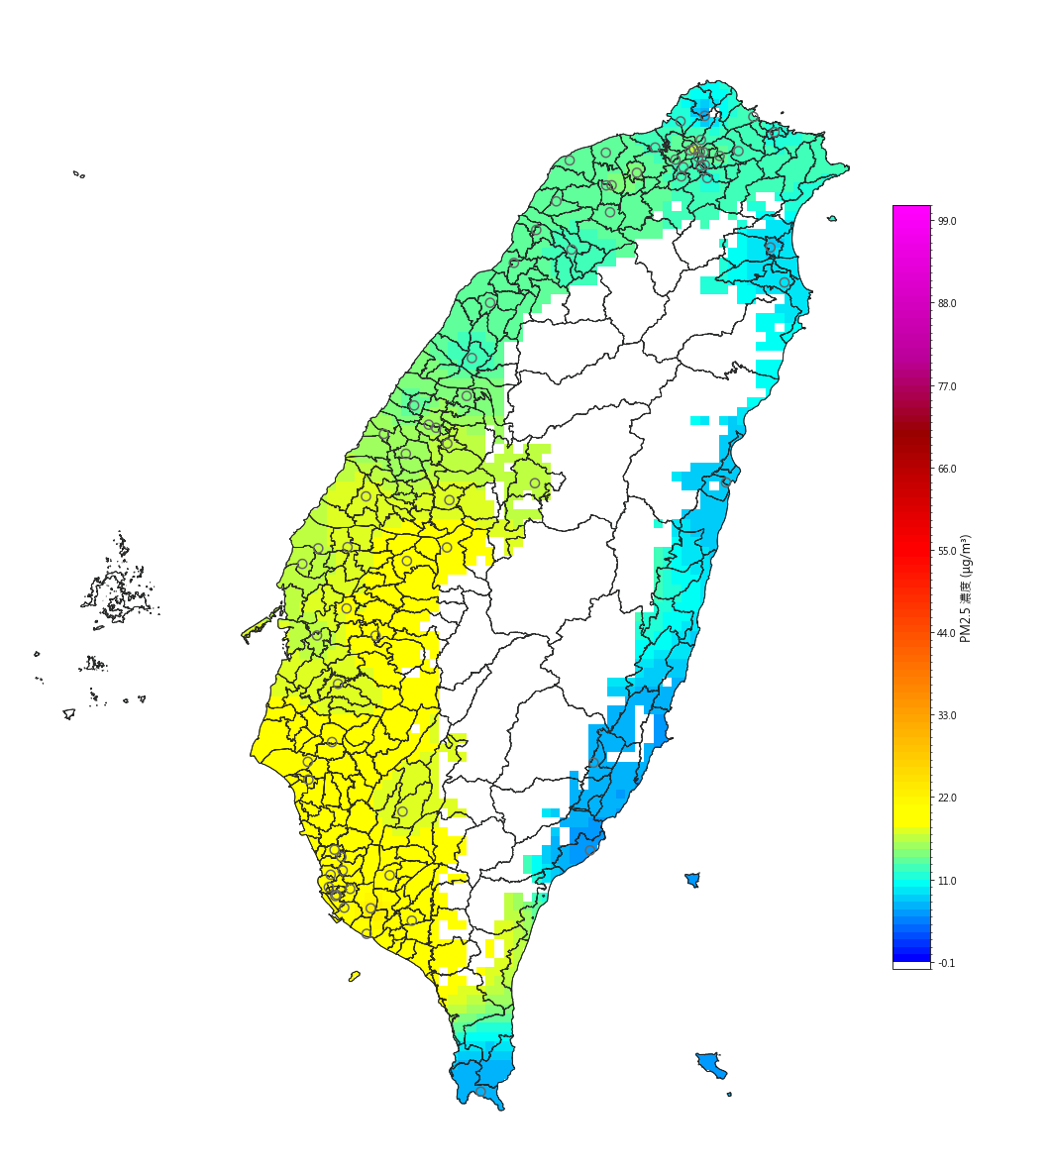
2020年

Slide 16
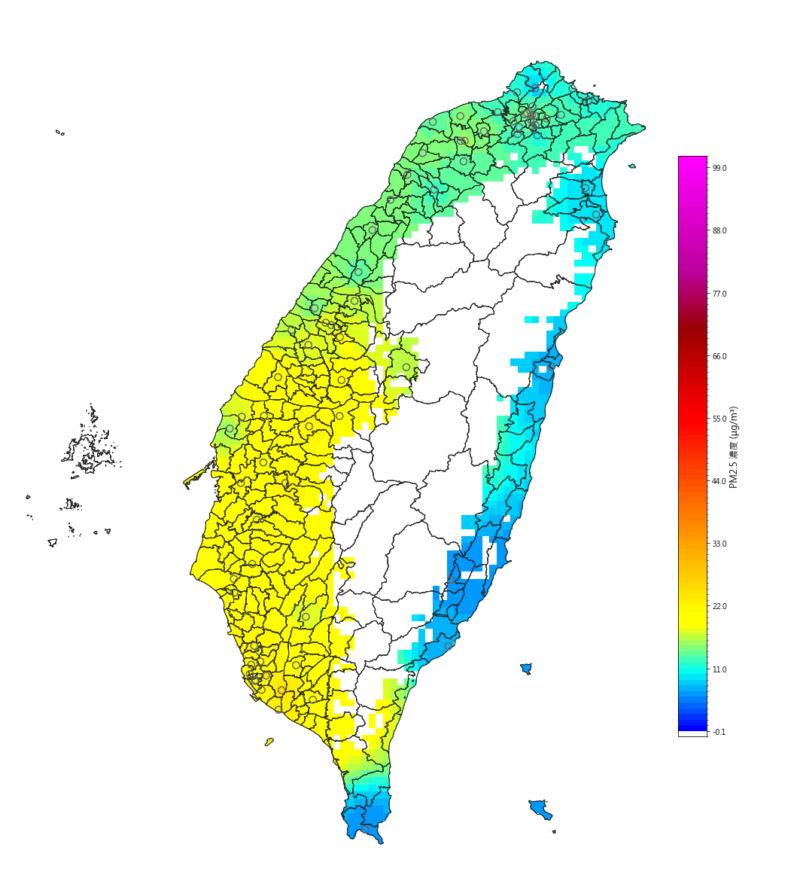
2021年

Slide 17
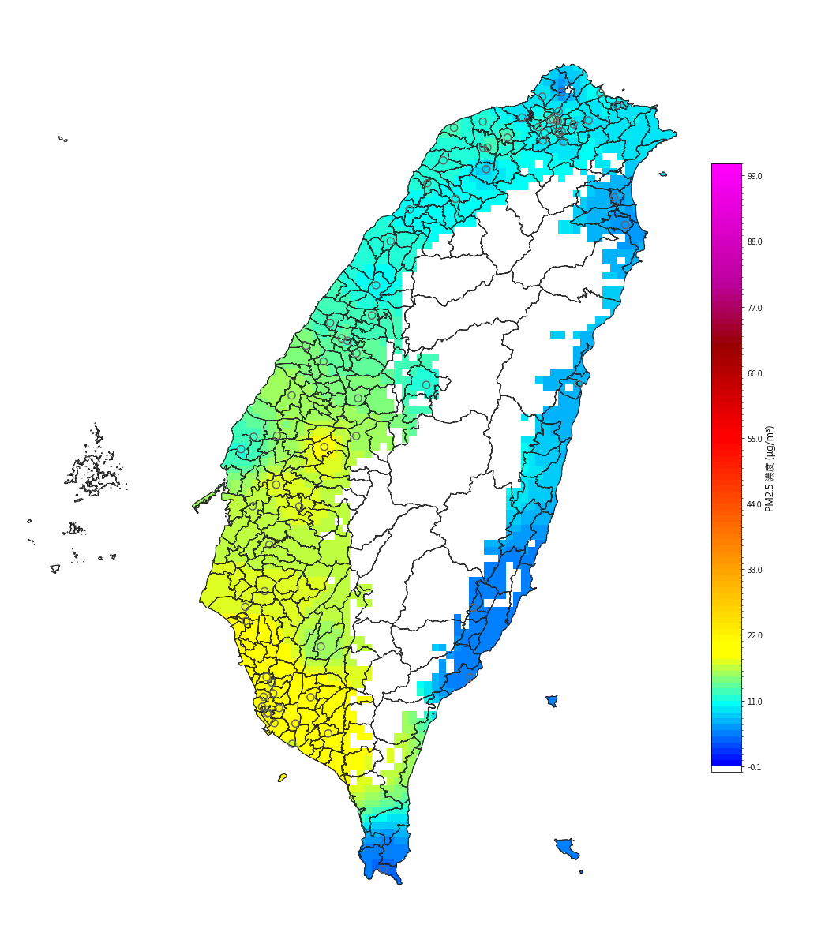
2022年

Slide 18

2023年

Slide 19
以月資料繪製

Slide 20

2015年

Slide 21

2016年

Slide 22
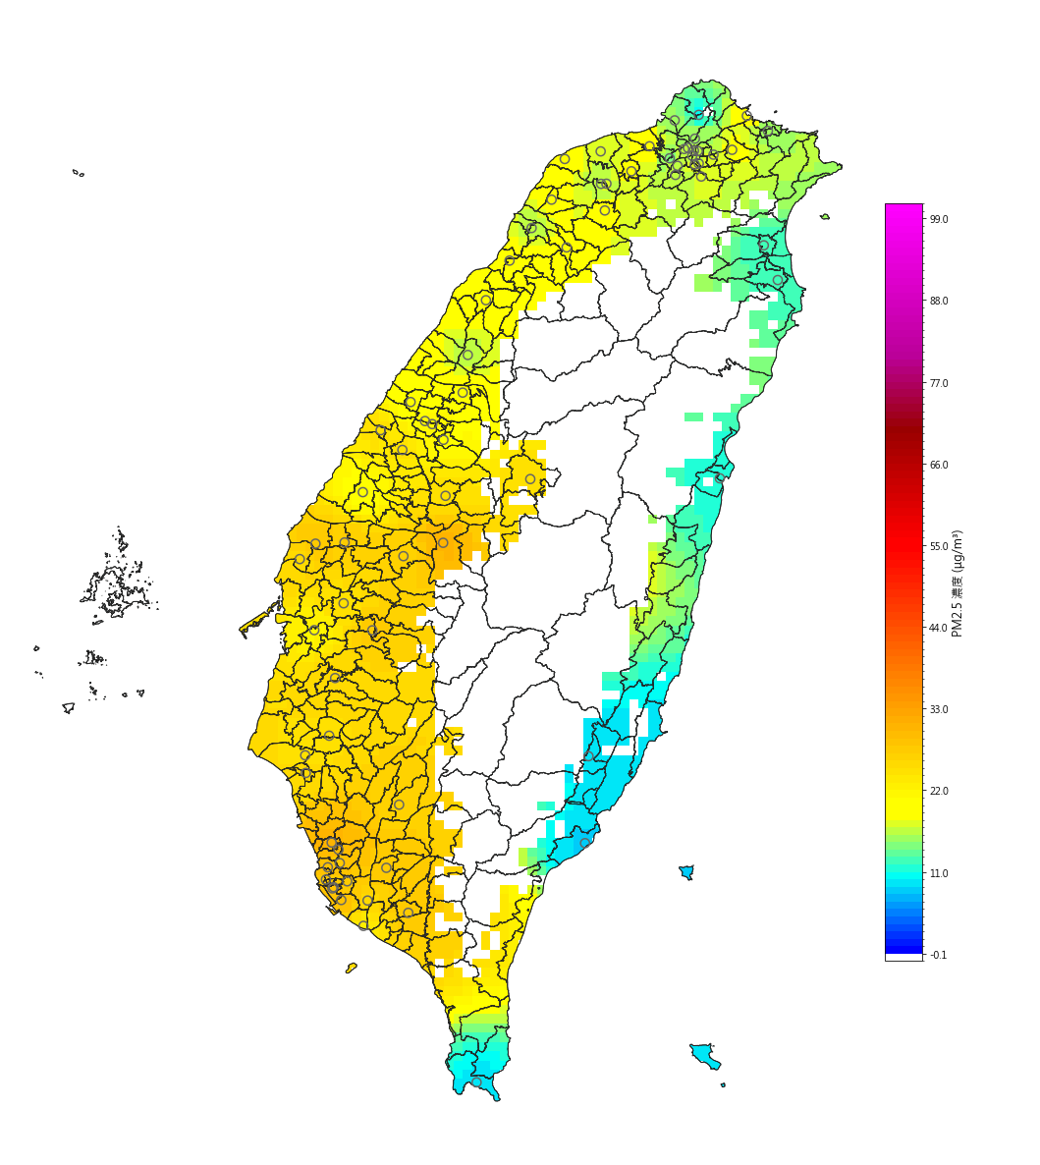
2017年

Slide 23

2018年

Slide 24

2019年

Slide 25

2020年

Slide 26

2021年

Slide 27

2022年

Slide 28

2023年

